Slide 1
Разработка через тестирование Why TDD?
Test Driven Development
Ivan Dyachenko <IDyachenko@luxoft.com>
Module 0

Slide 2
Содержание
1
Agile
2
Уровни качества
3
TDD – хороший дизайн
4
Почему автоматизированные тесты?
5
Почему Test First?
6
Почему TDD?
7
Вопросы

Slide 3
Почему стоит применять TDD?
1
TDD придуман и одобрен коллективным разумом
2
Одобрен выдающимися специалистами
3
Применяется уже далеко не первый год

Slide 4
Why TDD? Because
In many software processes:
– testing is planned late in the development cycle
Insufficient Time/budget
– shorten test period
– drop the tests

Slide 5
Agile
In many software processes:
– testing is planned late in the development cycle
Insufficient Time/budget
– shorten test period
– drop the tests

Slide 6
Уровни качества
Готовность к Production
Хороший Дизайн
Чистый Код

Slide 7
TDD
Облегчает работу программиста, позволяя маленькими шажками реализовывать большой функционал. И гарантирует работоспособность на каждом шаге
Вынуждает проектировать красивый дизайн проекта, который в дальнейшем легче использовать
Есть гарантия, что покрытый тестами код - работает!
Рефакторинг становится почти безболезненным.

Slide 8
TDD – это о дизайне!

Slide 9
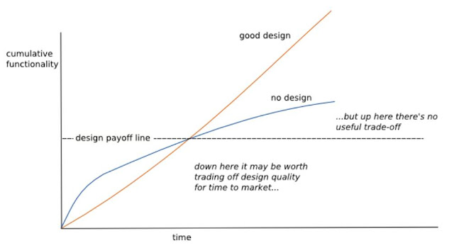
Влияние хорошего дизайна

Slide 10
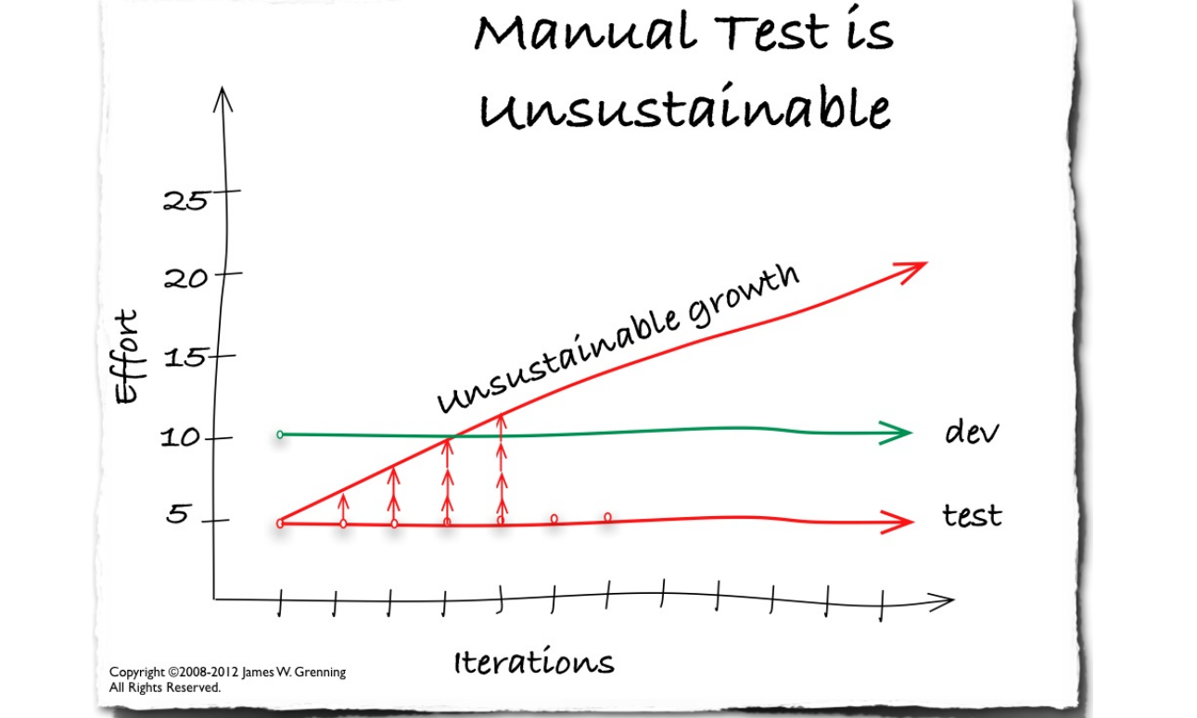
Почему автоматизированные тесты?

Slide 11
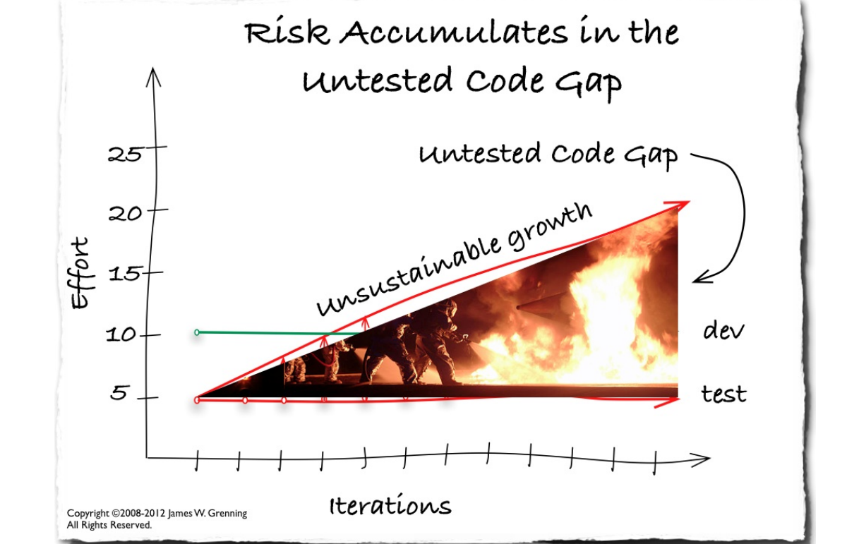
Риски ручного тестирования

Slide 12
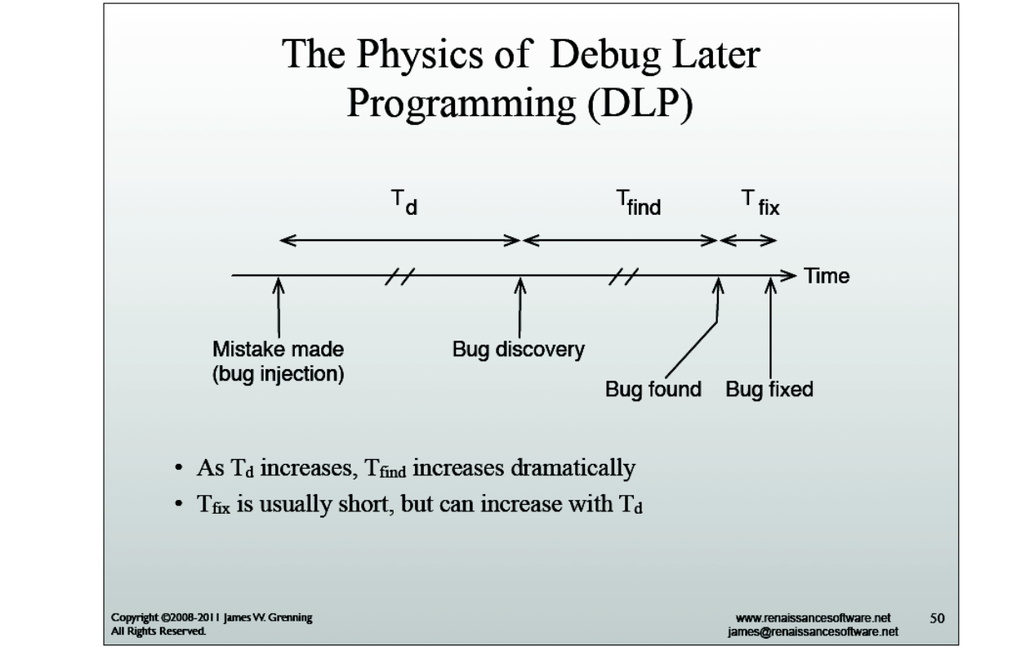
Почему Test First?

Slide 13
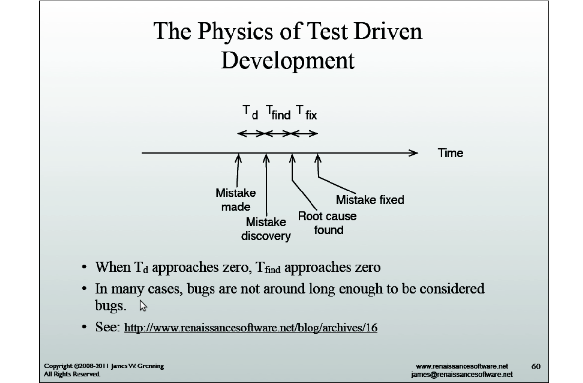
Почему Test First?

Slide 14
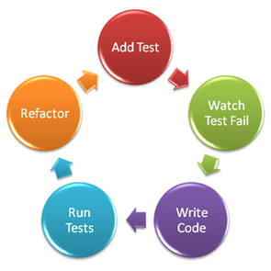
Итеративный процесс

Slide 15
Почему TDD?
Testable code is cleaner
Lower Complexity
Loosely Coupled
Tighter Cohesion
Keeps focus on Simple Design
YAGNI
DRY
Continuous Refactoring

Slide 16
Вопросы ?

Slide 17
Разработка через тестирование
IDyachenko@luxoft.com
git clone git://github.com/ivan-dyachenko/Trainings.git
https://github.com/ivan-dyachenko/Trainings

